Slide 1







Решения центра Linux-компетенции «Ай-Теко» на основе СПО
Департамент вычислительных комплексов
www.i-teco.ru

Slide 2


Центр Linux-компетенции
«Ай-Теко»
Решения на базе продуктов лидера
в развитии СПО
  Высший статус Red Hat Premier Partner
  Единственный партнер наивысшего уровня в России
  Полное соответствие требованиям вендора по числу сертифицированных инженеров
  (звание Red Hat Certified Engineer – RHCE)
  Аккредитация производителя по следующим направлениям:
    Storage (Pre-sale & Delivery)
    Virtualization (Pre-sale & Delivery)
    Platform (Pre-sale & Delivery)
    Cloud (Pre-sale & Delivery)
2
2
2

Slide 3
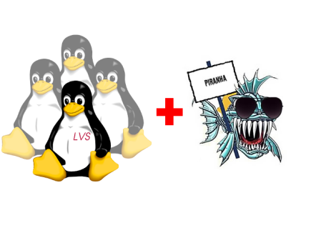

















Центр Linux-компетенции
«Ай-Теко»
Решения на базе свободного программного обеспечения
3
3
3

Slide 4
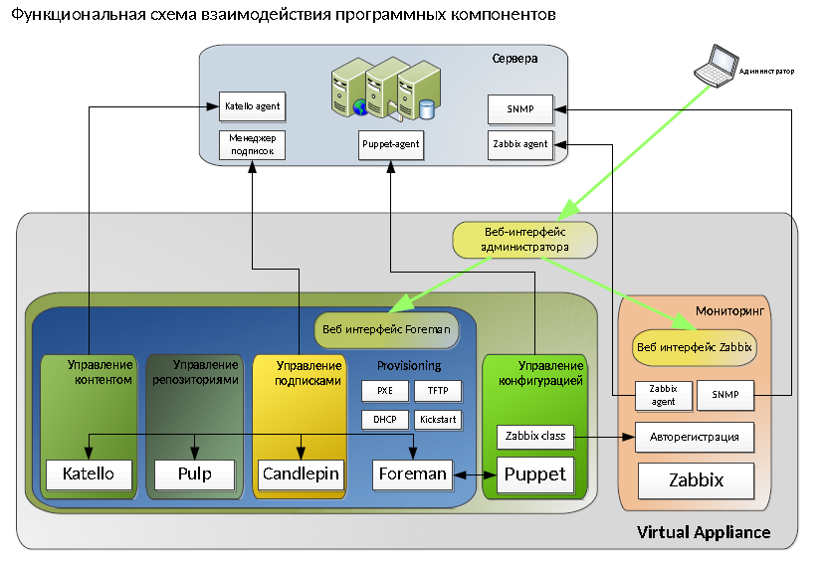
Корпоративная платформа централизованного администрирования и управления жизненным циклом систем Linux
Обновление ОС и прикладного ПО Linux-серверов без доступа узлов в сеть Интернет.
Профили всех машин на базе ОС Linux локально хранятся на «Спутнике»,
от которого корпоративные серверы и рабочие станции смогут получать обновления.
Все задачи управления прикладным ПО (новые политики безопасности, версии ПО и их настройки) удаленно выполняются
по локальной сети через централизованный web-интерфейс администратора.
Функциональная схема взаимодействия
4
4
4
4

Slide 5
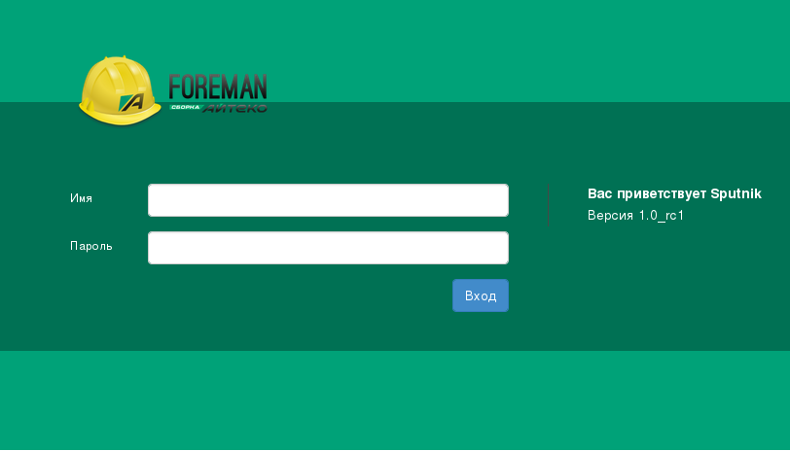

Корпоративная платформа централизованного администрирования и управления жизненным циклом систем Linux
Объединение систем в группы
по определенному признаку
Обновление прикладного ПО
Разделение прав доступа для разных администраторов
Возможность автоматически разворачивать ОС, в том числе
на «голом железе» (bare metal),
и настраивать ее
Создание виртуальных машин на платформах виртуализации
«Снимки состояния» каждой администрируемой ОС
Выполнение сценариев
kickstart
Отслеживание состояния серверов
5
5
5
5

Slide 6
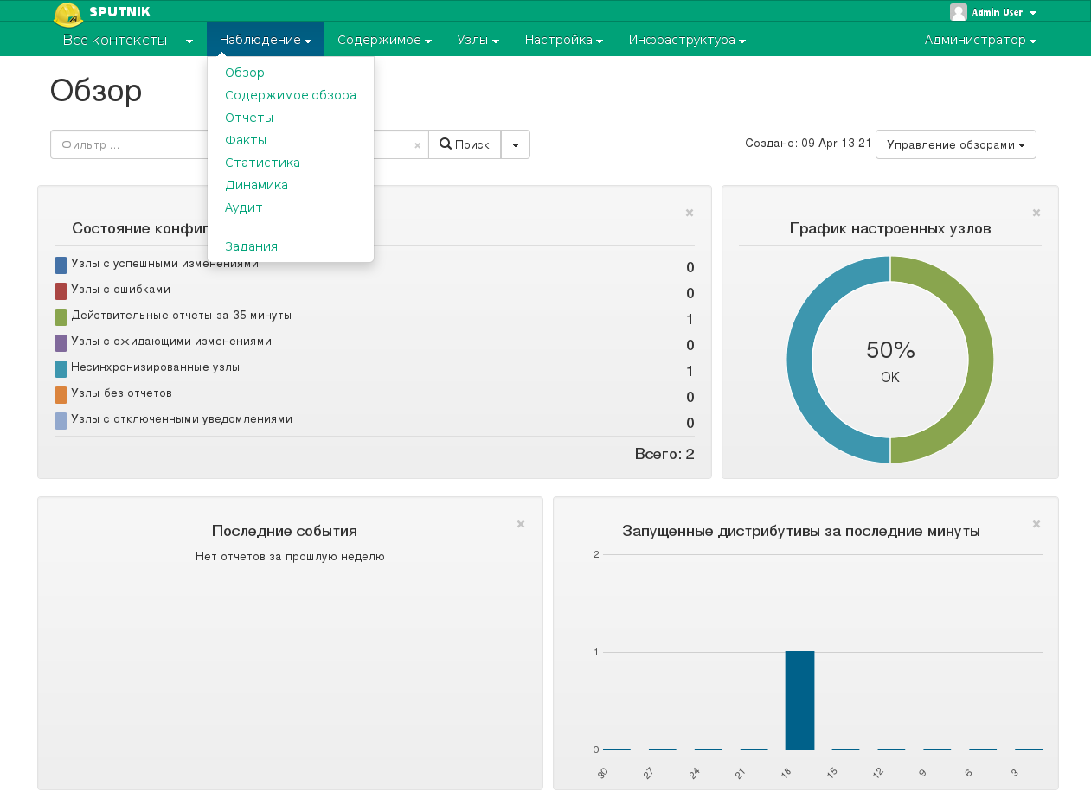
Корпоративная платформа централизованного администрирования и управления жизненным циклом систем Linux
Встроенная система мониторинга Zabbix, интегрированная с сервером «Спутник»
Собственный установщик, позволяющий выполнить настройку системы под индивидуальные требования
Полностью русифицированный
web-интерфейс
Управления вендорскими подписками на тех. поддержку
Развертывание новых серверов сразу после установки системы
6
6
6
6

Slide 7
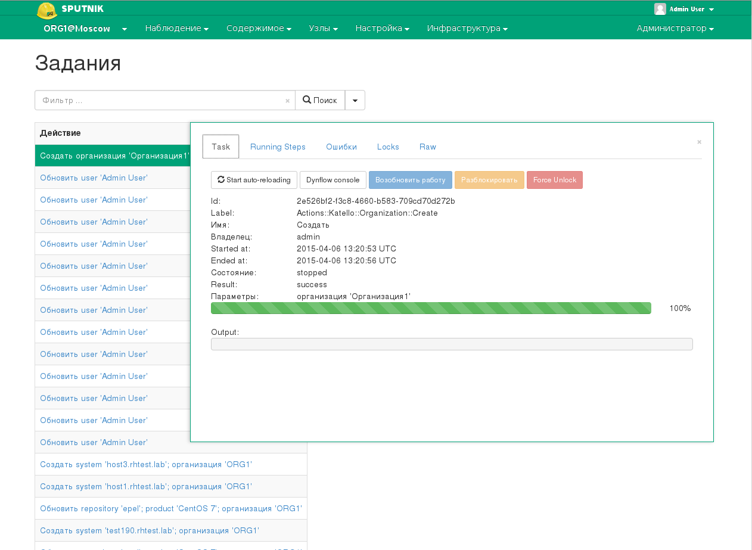
Корпоративная платформа централизованного администрирования и управления жизненным циклом систем Linux
Корпоративная платформа централизованного администрирования и управления жизненным циклом систем Linux
Встроенные шаблоны для всех популярных Linux -систем
Различные варианты поставки решения заказчику: образы (Virtual Appliance) для VMware, KVM или RPM-пакеты с автоматическим установщиком
Кастомизация и ребрендинг решения
для нужд заказчика
7
7
7
7

Slide 8
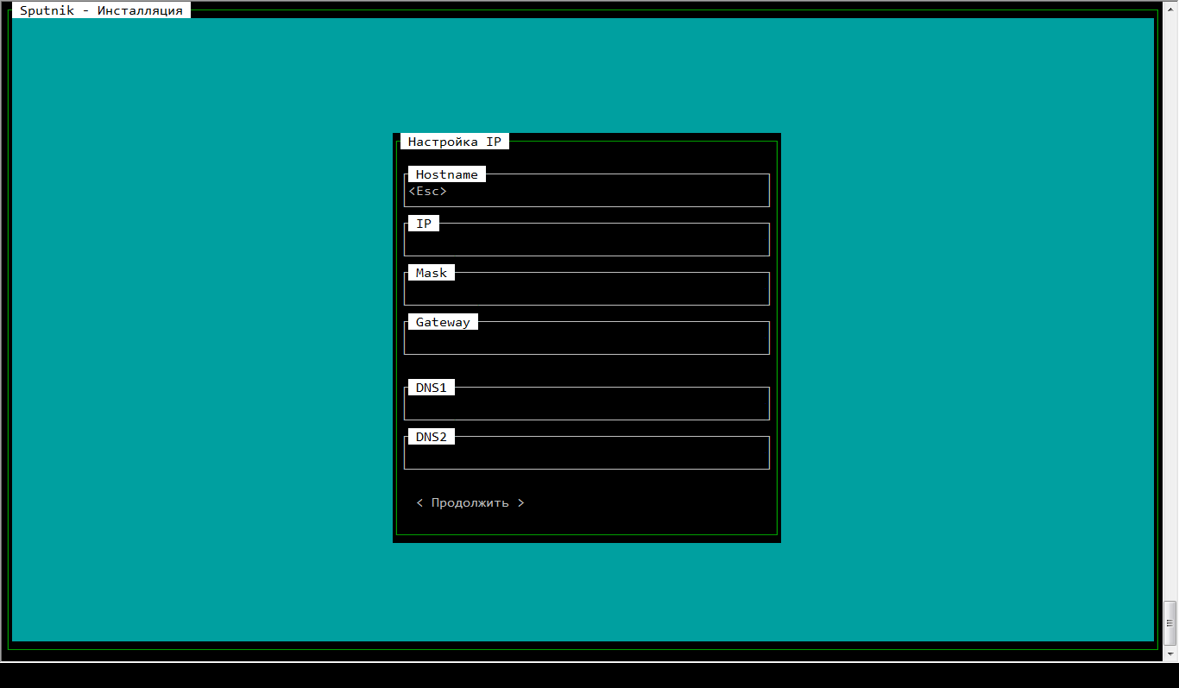
Корпоративная платформа централизованного администрирования и управления жизненным циклом систем Linux
Корпоративная платформа централизованного администрирования и управления жизненным циклом систем Linux
При первом старте запускается скрипт-конфигуратор (firstboot)
Установщик настраивает:
сетевое окружение виртуальной машины (hostname, IP-адрес, шлюз, DNS)
собирает необходимые параметры для установки и настройки окружения katello
параметры окружений для Zabbix
Передает собранные параметры программе-инсталлятору katello-installer
8
8
8
8

Slide 9





Корпоративная платформа централизованного администрирования и управления жизненным циклом систем Linux
Корпоративная платформа централизованного администрирования и управления жизненным циклом систем Linux
Puppet – управление конфигураций на серверах
Foreman – провижининг серверов, автоматизированная установка ОС, прикладного ПО
Katello – управление контентом серверов (управление ПО, получение информации по серверу)
Pulp – управление репозиториями программного обеспечения
Candlepin – управление вендорскими подписками Red Hat
Zabbix – мониторинг аппаратного и программного обеспечения, информирование администраторов
9
9
9
9
9
Notes:
9

Slide 10





Корпоративное облачное
хранилище: актуальные проблемы
Более 75% коммерческих компаний используют публичные облачные сервисы для передачи и хранения важной коммерческой информации (исследования Symantec)
  40% из них столкнулись с раскрытием данных компании, содержащих конфиденциальную информацию
  40% сообщили о потере данных, хранимых в облаке, и вынуждены были восстанавливать их из резервных копий
10
10
10
10
10

Slide 11
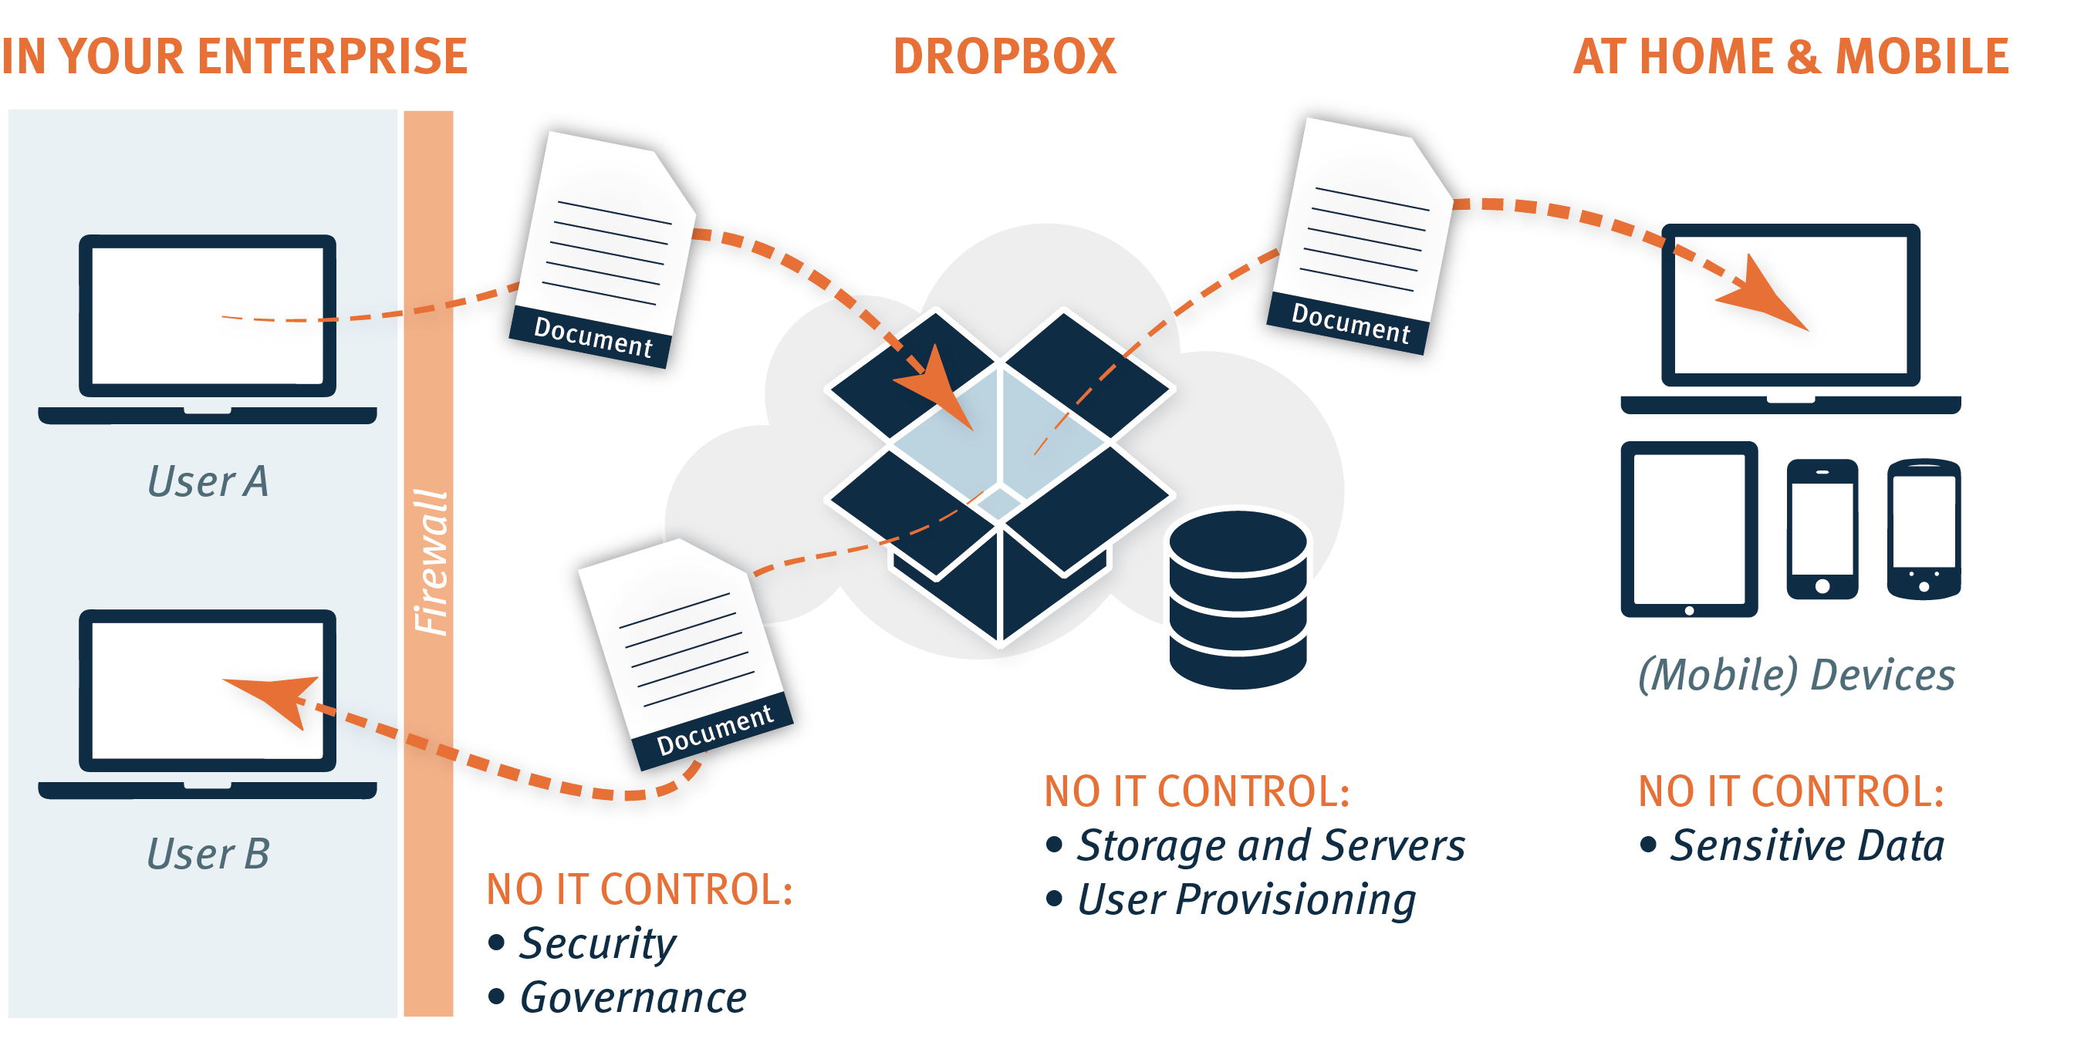
Корпоративное облачное
хранилище
Програмно-определяемое
Гибкое открытое решение на базе
Архитектуры X86
Модульное, с возможностью
развития
Открыто, базируется на инновациях от сообщества
11
11
11
11
11

Slide 12
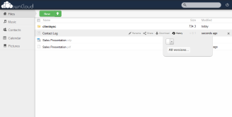
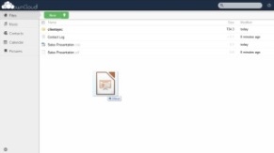
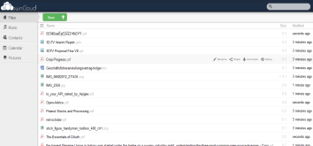
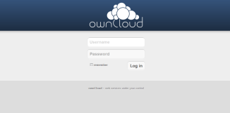
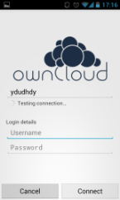
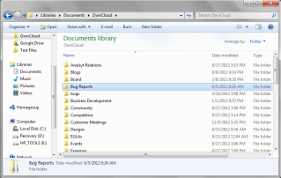
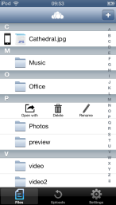
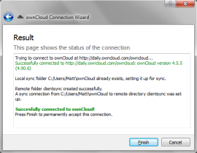
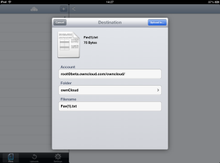
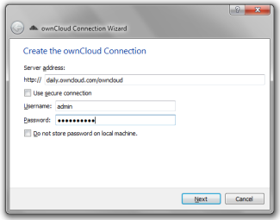
Корпоративное облачное
хранилище
Размещение в ЦОД клиента
или «Ай-Теко»
Поддержка различных СХД
Интеграция в существующую инфраструктуру клиента
Расширение функционала системы и клиентов за счет использования модулей-расширений
Автоматическая синхронизация файлов и каталогов
Инструменты совместной работы и предоставления доступа
к данным
ownCloud Server – the brains
Програмно-определяемое
Гибкое открытое решение на базе
Архитектуры X86
Модульное, с возможностью
развития
Открыто, базируется на инновациях от сообщества
iOS and Android – mobile access apps
Windows, Mac and Linux – desktop file
sync clients
12
12
12
12
12

Slide 13


Ключевые компоненты решения
OwnCloud – свободное и открытое web-приложение для организации синхронизации данных, удаленного доступа и хранения данных
в «облаке»
Большое количество модулей-расширений функционала
Идеальная адаптация для конкретных корпоративных нужд и задач
Мониторинг ключевых компонентов системы
и активности пользователей и групп
Создание и управление ролями пользователей
в рамках системы
Квотирование дискового пространства (индивидуальные пользователи и группы)
Управление и разграничение доступа (индивидуальные пользователи и группы)
13
13
13
13
13

Slide 14

Ключевые особенности решения
  Основано на community-based opensource:
    GlusterFS
    CentOS
    OwnCloud community
  Техническая поддержка сертифицированных специалистов «Ай-Теко»
  Масштабирование, развитие
  и сопровождение
14
14
14
14
14

Slide 15


Миграция рабочих станций
с MS Windows на Linux
Офис под ключ: работы по миграции рабочих станций пользователей с ОС Windows на ОС Linux
Анализ аппаратного обеспечения клиента на предмет совместимости с Linux. Решение проблем совместимости
Анализ используемого ПО, поиск, тестирование и демонстрация заказчику альтернативного СПО. Изучение возможности запуска в эмулируемой среде под Linux.
Тестирование в демо-лаборатории при участии инженеров заказчика
Разработка и проведение поэтапного плана миграции рабочих станций на Linux
Подготовка, перенос в новую систему и конвертация учетных данных пользователей: электронной почты, документов, сохраненных ссылок, настроек рабочего стола
Подключение и настройка корпоративных сетевых служб для рабочих станций, включая регистрацию в Microsoft Active Directory или OpenLDAP, подключение сетевых принтеров, МФУ и другой оргтехники
15
15
15
15
15

Slide 16
Техническая поддержка «Ай-Теко»
Поддержка силами
сообщества энтузиастов
Вендорская поддержка
Прием обращений
по телефону/почте/web
Консультативная помощь
Прием обращений
в рабочее время
База знаний сообщества
Обсуждение проблем на форумах
Решение проблем самостоятельно
16
16
16
16
16
16

Slide 17
Техническая поддержка «Ай-Теко»
Техническая поддержка «Ай-Теко»
Поддержка от «Ай-Теко»
Прием обращений 24х7х365
Работы на площадках заказчика (инженеры RHCE)
Поддержка ПО и несертифицированных драйверов RH
Разработка сетевой инфраструктуры «под ключ»
Поддержка перекомпилированного клиентом ПО
17
17
17
17
17
17

Slide 18

Преимущества технической поддержки «Ай-Теко»
Преимущества технической
поддержки «Ай-Теко»
 | поддержка вендора | поддержка от «Ай-Теко»
Доступ к Red Hat Network на 1 год | Да | Да
Обновление продуктов | Да | Да
Время приема обращений | 9:00-17:00 в будние дни, 24x7 - для случаев с приоритетом 1 и 2 | 24 х 7 для всех видов обращений
Метод связи | Телефон, e-mail, web-поддержка | Телефон, e-mail, web-поддержка
Время реакции приоритет 1 | 1 час | Незамедлительно, с выездом на место установки при необходимости
Время реакции приоритет 2 | 2 часа | 2 часа
Время реакции приоритет 3 | 4 рабочих часа | 4 рабочих часа
Время реакции приоритет 4 | 8 рабочих часов | 8 рабочий часов
Предоставление функционала TAM | Опционально | Да
Предоставление выделенной группы сертифицированных инженеров для работы на месте установки оборудования | Нет | Да
18

Slide 19
Техническая поддержка «Ай-Теко»
Техническая поддержка «Ай-Теко»
Стандартная поддержка вендора | Поддержка от Ай-Теко
Установка продукта Продуктивный режим Конфигурация продукта Диагностика Устранение проблем (в период жизненного цикла продукта) Совместную работу с другими продуктами вендора Совместную работу с сертифицированными продуктами третьих компаний | Модифицированные RPMs Разработанные третьими компаниями продукты и коды, не прошедшие сертификацию Разработка архитектурных решений сетевого окружения Разработка и внедрение политик безопасности Технологические модули-расширения, дополнительные драйверы устройств, отсутствующие в стандартной поставке дистрибутива
19
19
19
19
19
19

Slide 20
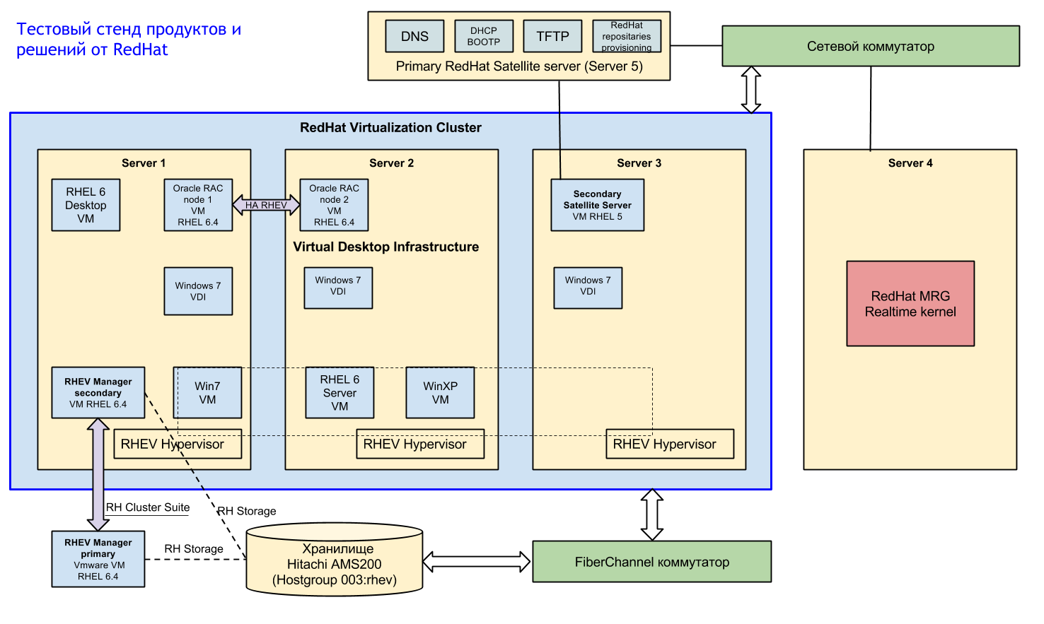
Тестовый стенд продуктов и решений
Техническая поддержка «Ай-Теко»
Тестовый стенд продуктов
и решений
20
20
20
20
20
20

Slide 21

www.i-teco.ru
www.facebook.com/i-teco.ru
www.twitter.com/i_teco
Дмитрий Варенов,
департамент вычислительных комплексов компании «Ай-Теко»
Тел. +7 (495) 777-1095, доб. 3048
21

